Slide 1
資料庫系統概論 期末報告
Group: 20
0816091 荊姿芸
10801128 陳俊鴻
10811020 陳光悦
Notes:
大家好，我們是第20組，以下由我 陳光悦 來負責進行我們這組的報告。

Slide 2

Main Idea
NYC Taxi Insights
→ Enhance users' comprehension of taxi activity patterns and evolving demand in New York City.
Notes:
首先，我們這組的資料庫是在對紐約市的計程車進行洞察分析，讓使用者更好地了解計程車在紐約市的活動模式和需求變化。

Slide 3
Dataset
Pick-up and drop-off dates/times, pick-up and drop-off locations, trip distances, itemized fares, rate types, payment types, and driver-reported passenger counts.
In New York City in 2022.
Source: The official website of the City of New York
(https://www.nyc.gov/site/tlc/about/tlc-trip-record-data.page)
Notes:
資料庫來源自於紐約市政府的官網，內容包括計程車上下車的日期/時間、上下車地點、行程距離、明細費用、價格類型、付款方式和司機報告的乘客人數等項目。
而我們主要是對2022年一整年的資料庫進行分析。

Slide 4
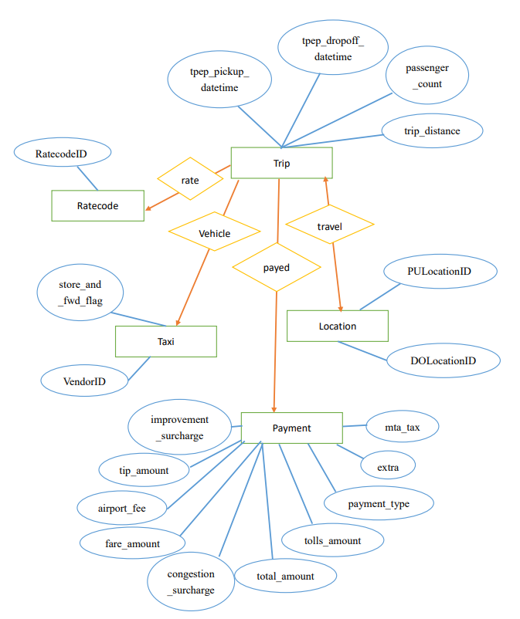
ER model
Notes:
這張圖是我們資料庫的ER model。裡面包括了上車時間、下車時間、乘客人數、行程距離；上下車的地點座標；付款方式與價錢等等；這台計程車的ID；計費規則。

Slide 5
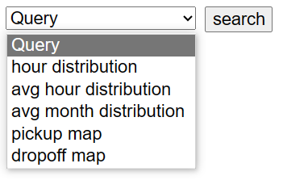
Application
Hour distribution
Average of hour distribution
Average of month distribution
Pickup map
Dropoff map
Notes:
我們的應用程式可以讓使用者自行選擇5種不同的資料類型，分別是Hour distribution、Average of hour distribution、Average of month distribution、Pickup map、和Dropoff map。
Hour distribution（小時分佈）：使用者可以選擇特定月份或日期，然後查看計程車在每個小時的pickup總數。這可以讓使用者知道在一天中的不同時段，計程車的需求量是如何變化的。
Average of hour distribution（小時分佈平均值）：使用者可以查看在2022年計程車在每個小時的pickup平均值。這有助於使用者瞭解計程車需求在一天中不同時段的平均水平。
Average of month distribution（月份分佈平均值）：使用者可以查看2022年計程車在每個月份的pickup平均值。這可以幫助使用者瞭解計程車需求在一年中不同月份的平均水平。
Pickup map（上車地點分布圖）：使用者可以選擇特定月份或日期，然後查看計程車在紐約市pickup地點的密度分布圖。這個選項可以讓使用者看到哪些地區在特定時間段內有較高的計程車需求。
Dropoff map（下車地點分布圖）：使用者可以選擇特定月份或日期，然後查看計程車在紐約市dropoff地點的密度分布圖。這個選項可以讓使用者了解哪些地區在特定時間段內有較高的乘客下車量。

Slide 6
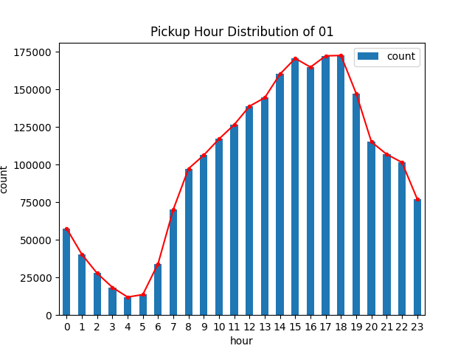
Application
Hour distribution
Average of hour distribution
Average of month distribution
Pickup map
Dropoff map
Notes:
他們的詳細說明如下：
選擇Hour distribution時，使用者可以選擇特定月份或日期，然後查看計程車在每個小時的pickup總數。這可以讓使用者知道在一天中的不同時段，計程車的需求量是如何變化的。
Hour distribution（小時分佈）：使用者可以選擇特定月份或日期，然後查看計程車在每個小時的pickup總數。這可以讓使用者知道在一天中的不同時段，計程車的需求量是如何變化的。
Average of hour distribution（小時分佈平均值）：使用者可以查看在2022年計程車在每個小時的pickup平均值。這有助於使用者瞭解計程車需求在一天中不同時段的平均水平。
Average of month distribution（月份分佈平均值）：使用者可以查看2022年計程車在每個月份的pickup平均值。這可以幫助使用者瞭解計程車需求在一年中不同月份的平均水平。
Pickup map（上車地點分布圖）：使用者可以選擇特定月份或日期，然後查看計程車在紐約市pickup地點的密度分布圖。這個選項可以讓使用者看到哪些地區在特定時間段內有較高的計程車需求。
Dropoff map（下車地點分布圖）：使用者可以選擇特定月份或日期，然後查看計程車在紐約市dropoff地點的密度分布圖。這個選項可以讓使用者了解哪些地區在特定時間段內有較高的乘客下車量。

Slide 7
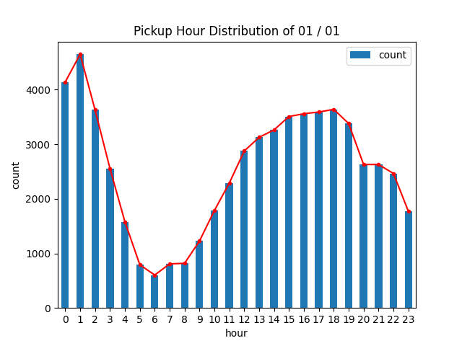
Application
Hour distribution
Average of hour distribution
Average of month distribution
Pickup map
Dropoff map
Notes:
選擇Hour distribution時，使用者可以選擇特定月份或日期，然後查看計程車在每個小時的pickup總數。這可以讓使用者知道在一天中的不同時段，計程車的需求量是如何變化的。
Hour distribution（小時分佈）：使用者可以選擇特定月份或日期，然後查看計程車在每個小時的pickup總數。這可以讓使用者知道在一天中的不同時段，計程車的需求量是如何變化的。
Average of hour distribution（小時分佈平均值）：使用者可以查看在2022年計程車在每個小時的pickup平均值。這有助於使用者瞭解計程車需求在一天中不同時段的平均水平。
Average of month distribution（月份分佈平均值）：使用者可以查看2022年計程車在每個月份的pickup平均值。這可以幫助使用者瞭解計程車需求在一年中不同月份的平均水平。
Pickup map（上車地點分布圖）：使用者可以選擇特定月份或日期，然後查看計程車在紐約市pickup地點的密度分布圖。這個選項可以讓使用者看到哪些地區在特定時間段內有較高的計程車需求。
Dropoff map（下車地點分布圖）：使用者可以選擇特定月份或日期，然後查看計程車在紐約市dropoff地點的密度分布圖。這個選項可以讓使用者了解哪些地區在特定時間段內有較高的乘客下車量。

Slide 8
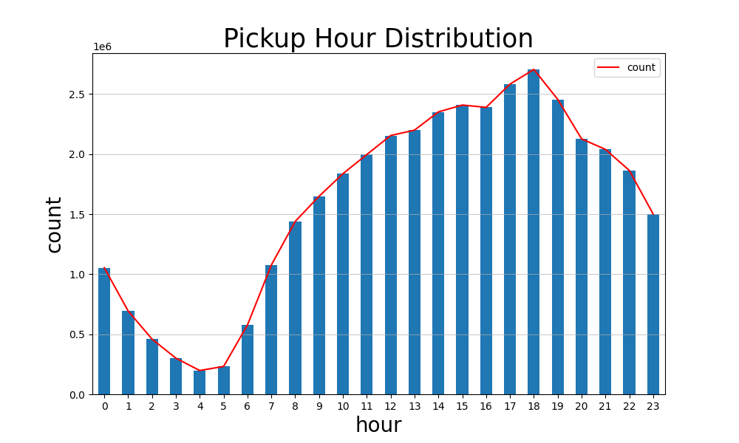
Application
Hour distribution
Average of hour distribution
Average of month distribution
Pickup map
Dropoff map
Notes:
選擇Average of hour distribution時，使用者可以查看在2022年計程車在每個小時的pickup平均值。這有助於使用者瞭解計程車需求在一天中不同時段的平均水平。
Hour distribution（小時分佈）：使用者可以選擇特定月份或日期，然後查看計程車在每個小時的pickup總數。這可以讓使用者知道在一天中的不同時段，計程車的需求量是如何變化的。
Average of hour distribution（小時分佈平均值）：使用者可以查看在2022年計程車在每個小時的pickup平均值。這有助於使用者瞭解計程車需求在一天中不同時段的平均水平。
Average of month distribution（月份分佈平均值）：使用者可以查看2022年計程車在每個月份的pickup平均值。這可以幫助使用者瞭解計程車需求在一年中不同月份的平均水平。
Pickup map（上車地點分布圖）：使用者可以選擇特定月份或日期，然後查看計程車在紐約市pickup地點的密度分布圖。這個選項可以讓使用者看到哪些地區在特定時間段內有較高的計程車需求。
Dropoff map（下車地點分布圖）：使用者可以選擇特定月份或日期，然後查看計程車在紐約市dropoff地點的密度分布圖。這個選項可以讓使用者了解哪些地區在特定時間段內有較高的乘客下車量。

Slide 9
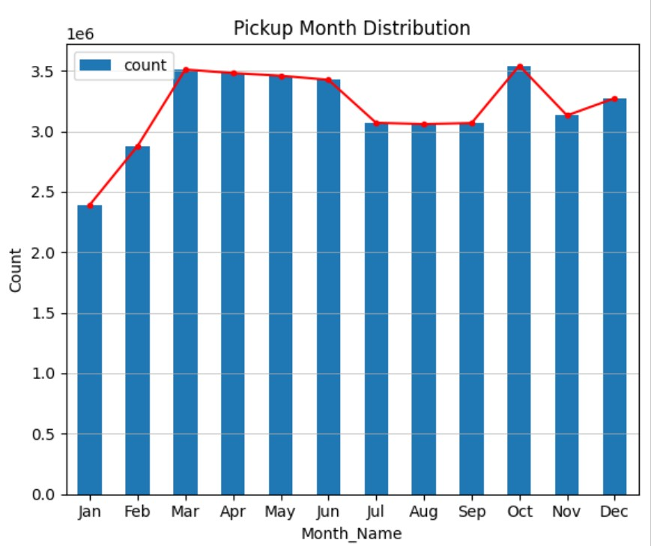
Application
Hour distribution
Average of hour distribution
Average of month distribution
Pickup map
Dropoff map
Notes:
選擇Average of month distribution時，使用者可以查看2022年計程車在每個月份的pickup平均值。這可以幫助使用者瞭解計程車需求在一年中不同月份的平均水平。
Hour distribution（小時分佈）：使用者可以選擇特定月份或日期，然後查看計程車在每個小時的pickup總數。這可以讓使用者知道在一天中的不同時段，計程車的需求量是如何變化的。
Average of hour distribution（小時分佈平均值）：使用者可以查看在2022年計程車在每個小時的pickup平均值。這有助於使用者瞭解計程車需求在一天中不同時段的平均水平。
Average of month distribution（月份分佈平均值）：使用者可以查看2022年計程車在每個月份的pickup平均值。這可以幫助使用者瞭解計程車需求在一年中不同月份的平均水平。
Pickup map（上車地點分布圖）：使用者可以選擇特定月份或日期，然後查看計程車在紐約市pickup地點的密度分布圖。這個選項可以讓使用者看到哪些地區在特定時間段內有較高的計程車需求。
Dropoff map（下車地點分布圖）：使用者可以選擇特定月份或日期，然後查看計程車在紐約市dropoff地點的密度分布圖。這個選項可以讓使用者了解哪些地區在特定時間段內有較高的乘客下車量。

Slide 10
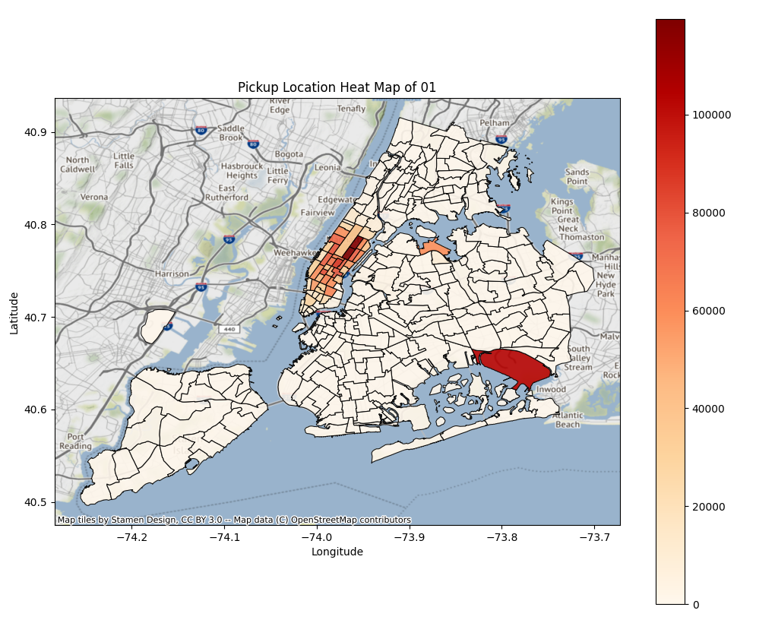
Application
Hour distribution
Average of hour distribution
Average of month distribution
Pickup map
Dropoff map
Notes:
選擇Pickup map時，使用者可以選擇特定月份或日期，然後查看計程車在紐約市pickup地點的密度分布圖。這個選項可以讓使用者看到哪些地區在特定時間段內有較高的計程車需求。
Hour distribution（小時分佈）：使用者可以選擇特定月份或日期，然後查看計程車在每個小時的pickup總數。這可以讓使用者知道在一天中的不同時段，計程車的需求量是如何變化的。
Average of hour distribution（小時分佈平均值）：使用者可以查看在2022年計程車在每個小時的pickup平均值。這有助於使用者瞭解計程車需求在一天中不同時段的平均水平。
Average of month distribution（月份分佈平均值）：使用者可以查看2022年計程車在每個月份的pickup平均值。這可以幫助使用者瞭解計程車需求在一年中不同月份的平均水平。
Pickup map（上車地點分布圖）：使用者可以選擇特定月份或日期，然後查看計程車在紐約市pickup地點的密度分布圖。這個選項可以讓使用者看到哪些地區在特定時間段內有較高的計程車需求。
Dropoff map（下車地點分布圖）：使用者可以選擇特定月份或日期，然後查看計程車在紐約市dropoff地點的密度分布圖。這個選項可以讓使用者了解哪些地區在特定時間段內有較高的乘客下車量。

Slide 11
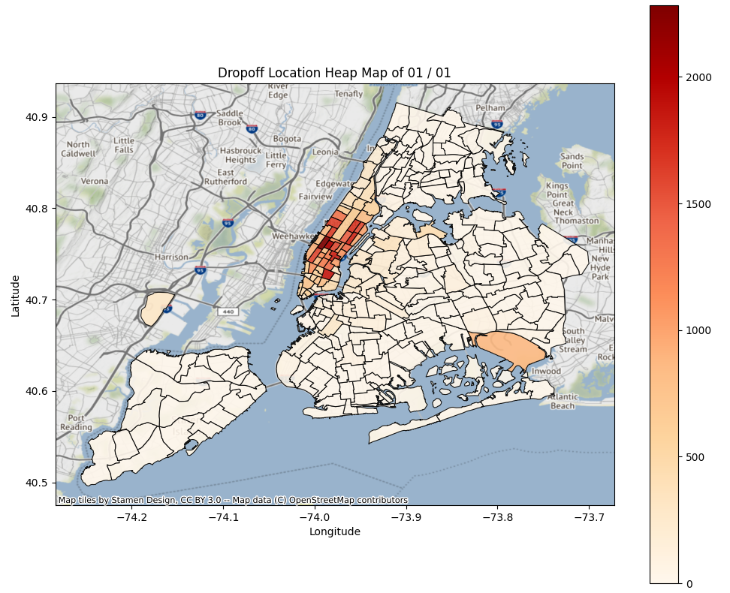
Application
Hour distribution
Average of hour distribution
Average of month distribution
Pickup map
Dropoff map
Notes:
選擇Dropoff map時，使用者可以選擇特定月份或日期，然後查看計程車在紐約市dropoff地點的密度分布圖。這個選項可以讓使用者了解哪些地區在特定時間段內有較高的乘客下車量。
Hour distribution（小時分佈）：使用者可以選擇特定月份或日期，然後查看計程車在每個小時的pickup總數。這可以讓使用者知道在一天中的不同時段，計程車的需求量是如何變化的。
Average of hour distribution（小時分佈平均值）：使用者可以查看在2022年計程車在每個小時的pickup平均值。這有助於使用者瞭解計程車需求在一天中不同時段的平均水平。
Average of month distribution（月份分佈平均值）：使用者可以查看2022年計程車在每個月份的pickup平均值。這可以幫助使用者瞭解計程車需求在一年中不同月份的平均水平。
Pickup map（上車地點分布圖）：使用者可以選擇特定月份或日期，然後查看計程車在紐約市pickup地點的密度分布圖。這個選項可以讓使用者看到哪些地區在特定時間段內有較高的計程車需求。
Dropoff map（下車地點分布圖）：使用者可以選擇特定月份或日期，然後查看計程車在紐約市dropoff地點的密度分布圖。這個選項可以讓使用者了解哪些地區在特定時間段內有較高的乘客下車量。

Slide 12

User Input
Notes:
應用程式、使用者、與資料庫的互動關係如下：
當使用者選擇想要查看的資料類型，並輸入相關的日期後，應用程式前端會將這些資料傳入後端。
接收使用者的輸入：程式會提示使用者選擇想要查看的資料類型（Hour distribution、Average of hour distribution、Average of month distribution、Pickup map、Dropoff map）以及相關的日期或時間範圍。
資料蒐集與處理：根據使用者的選擇，程式會從資料庫中擷取相應的數據。
資料分析與計算：根據使用者選擇的資料類型，程式會進行相應的數據分析和計算。例如，統計每個小時pickup的總數或平均值；對於Pickup map和Dropoff map，程式會根據地點座標生成相應的密度分布圖。
結果顯示：程式會將計算結果以圖表或密度分布圖的形式顯示給使用者。

Slide 13


Data Collection and Processing
User Input
Notes:
後端程式我們是選用pyspark來管理資料庫，當接受到使用者的輸入後，程式會根據使用者的選擇，從資料庫中選取相應的數據。
接收使用者的輸入：程式會提示使用者選擇想要查看的資料類型（Hour distribution、Average of hour distribution、Average of month distribution、Pickup map、Dropoff map）以及相關的日期或時間範圍。
資料蒐集與處理：根據使用者的選擇，程式會從資料庫中擷取相應的數據。
資料分析與計算：根據使用者選擇的資料類型，程式會進行相應的數據分析和計算。例如，統計每個小時pickup的總數或平均值；對於Pickup map和Dropoff map，程式會根據地點座標生成相應的密度分布圖。
結果顯示：程式會將計算結果以圖表或密度分布圖的形式顯示給使用者。

Slide 14

Data Collection and Processing
User Input
Data Analysis and Computation
Notes:
並且根據使用者選擇的資料類型，程式會進行相應的數據分析和計算。例如，統計每個小時pickup的總數或平均值；或是根據地點座標生成相應的密度分布圖。
接收使用者的輸入：程式會提示使用者選擇想要查看的資料類型（Hour distribution、Average of hour distribution、Average of month distribution、Pickup map、Dropoff map）以及相關的日期或時間範圍。
資料蒐集與處理：根據使用者的選擇，程式會從資料庫中擷取相應的數據。
資料分析與計算：根據使用者選擇的資料類型，程式會進行相應的數據分析和計算。例如，統計每個小時pickup的總數或平均值；對於Pickup map和Dropoff map，程式會根據地點座標生成相應的密度分布圖。
結果顯示：程式會將計算結果以圖表或密度分布圖的形式顯示給使用者。

Slide 15

Data Collection and Processing
User Input
Data Analysis and Computation
Result Display
Notes:
最終會將計算結果以圖表或密度分布圖的形式呈現，
接收使用者的輸入：程式會提示使用者選擇想要查看的資料類型（Hour distribution、Average of hour distribution、Average of month distribution、Pickup map、Dropoff map）以及相關的日期或時間範圍。
資料蒐集與處理：根據使用者的選擇，程式會從資料庫中擷取相應的數據。
資料分析與計算：根據使用者選擇的資料類型，程式會進行相應的數據分析和計算。例如，統計每個小時pickup的總數或平均值；對於Pickup map和Dropoff map，程式會根據地點座標生成相應的密度分布圖。
結果顯示：程式會將計算結果以圖表或密度分布圖的形式顯示給使用者。

Slide 16
Data Collection and Processing
User Input
Data Analysis and Computation
Result Display
Notes:
並且傳回前端，顯示給使用者看。
接收使用者的輸入：程式會提示使用者選擇想要查看的資料類型（Hour distribution、Average of hour distribution、Average of month distribution、Pickup map、Dropoff map）以及相關的日期或時間範圍。
資料蒐集與處理：根據使用者的選擇，程式會從資料庫中擷取相應的數據。
資料分析與計算：根據使用者選擇的資料類型，程式會進行相應的數據分析和計算。例如，統計每個小時pickup的總數或平均值；對於Pickup map和Dropoff map，程式會根據地點座標生成相應的密度分布圖。
結果顯示：程式會將計算結果以圖表或密度分布圖的形式顯示給使用者。

Slide 17
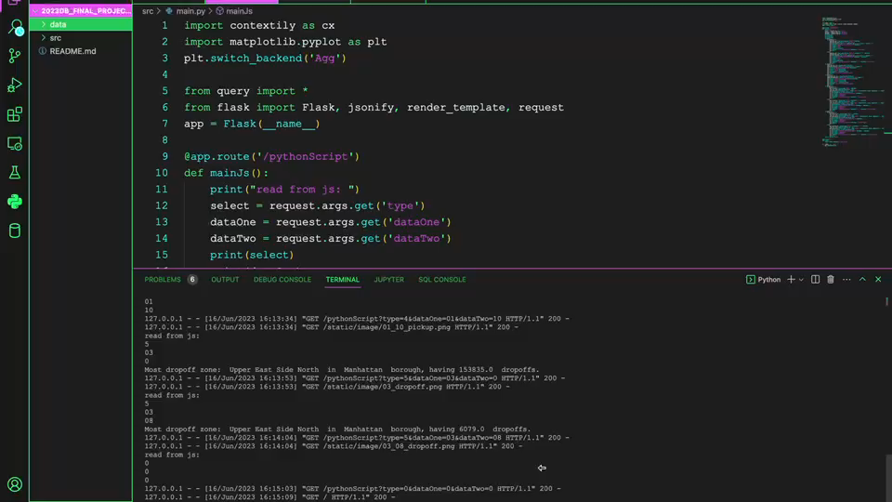
Demo
Notes:
Hour distribution（小時分佈）：使用者可以選擇特定月份或日期，然後查看計程車在每個小時的pickup總數。這可以讓使用者知道在一天中的不同時段，計程車的需求量是如何變化的。
Average of hour distribution（小時分佈平均值）：使用者可以查看在2022年計程車在每個小時的pickup平均值。這有助於使用者瞭解計程車需求在一天中不同時段的平均水平。
Average of month distribution（月份分佈平均值）：使用者可以查看2022年計程車在每個月份的pickup平均值。這可以幫助使用者瞭解計程車需求在一年中不同月份的平均水平。
Pickup map（上車地點分布圖）：使用者可以選擇特定月份或日期，然後查看計程車在紐約市pickup地點的密度分布圖。這個選項可以讓使用者看到哪些地區在特定時間段內有較高的計程車需求。
Dropoff map（下車地點分布圖）：使用者可以選擇特定月份或日期，然後查看計程車在紐約市dropoff地點的密度分布圖。這個選項可以讓使用者了解哪些地區在特定時間段內有較高的乘客下車量。

Slide 18
Contribution
荊姿芸
→ 後端、report
陳俊鴻
→ 連結前後端、report、demo
陳光悦
→ 前端、presentation

